Slide 1
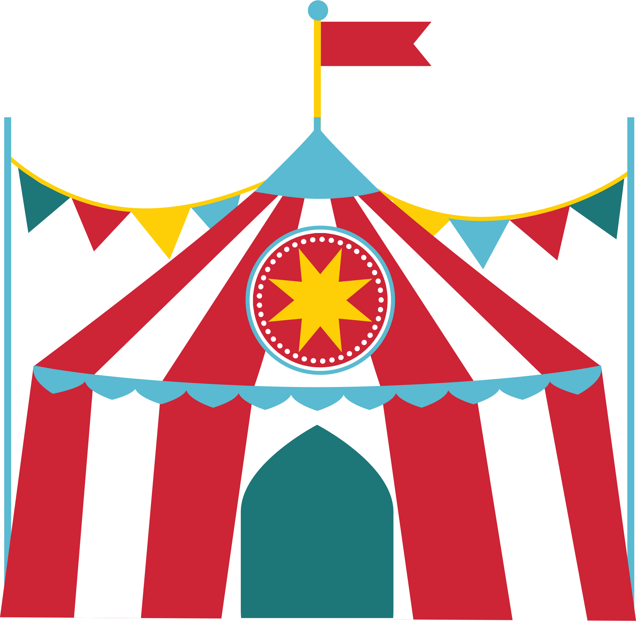
UN DÍA EN LA FERIA
Relajación Muscular Progresiva

Slide 2
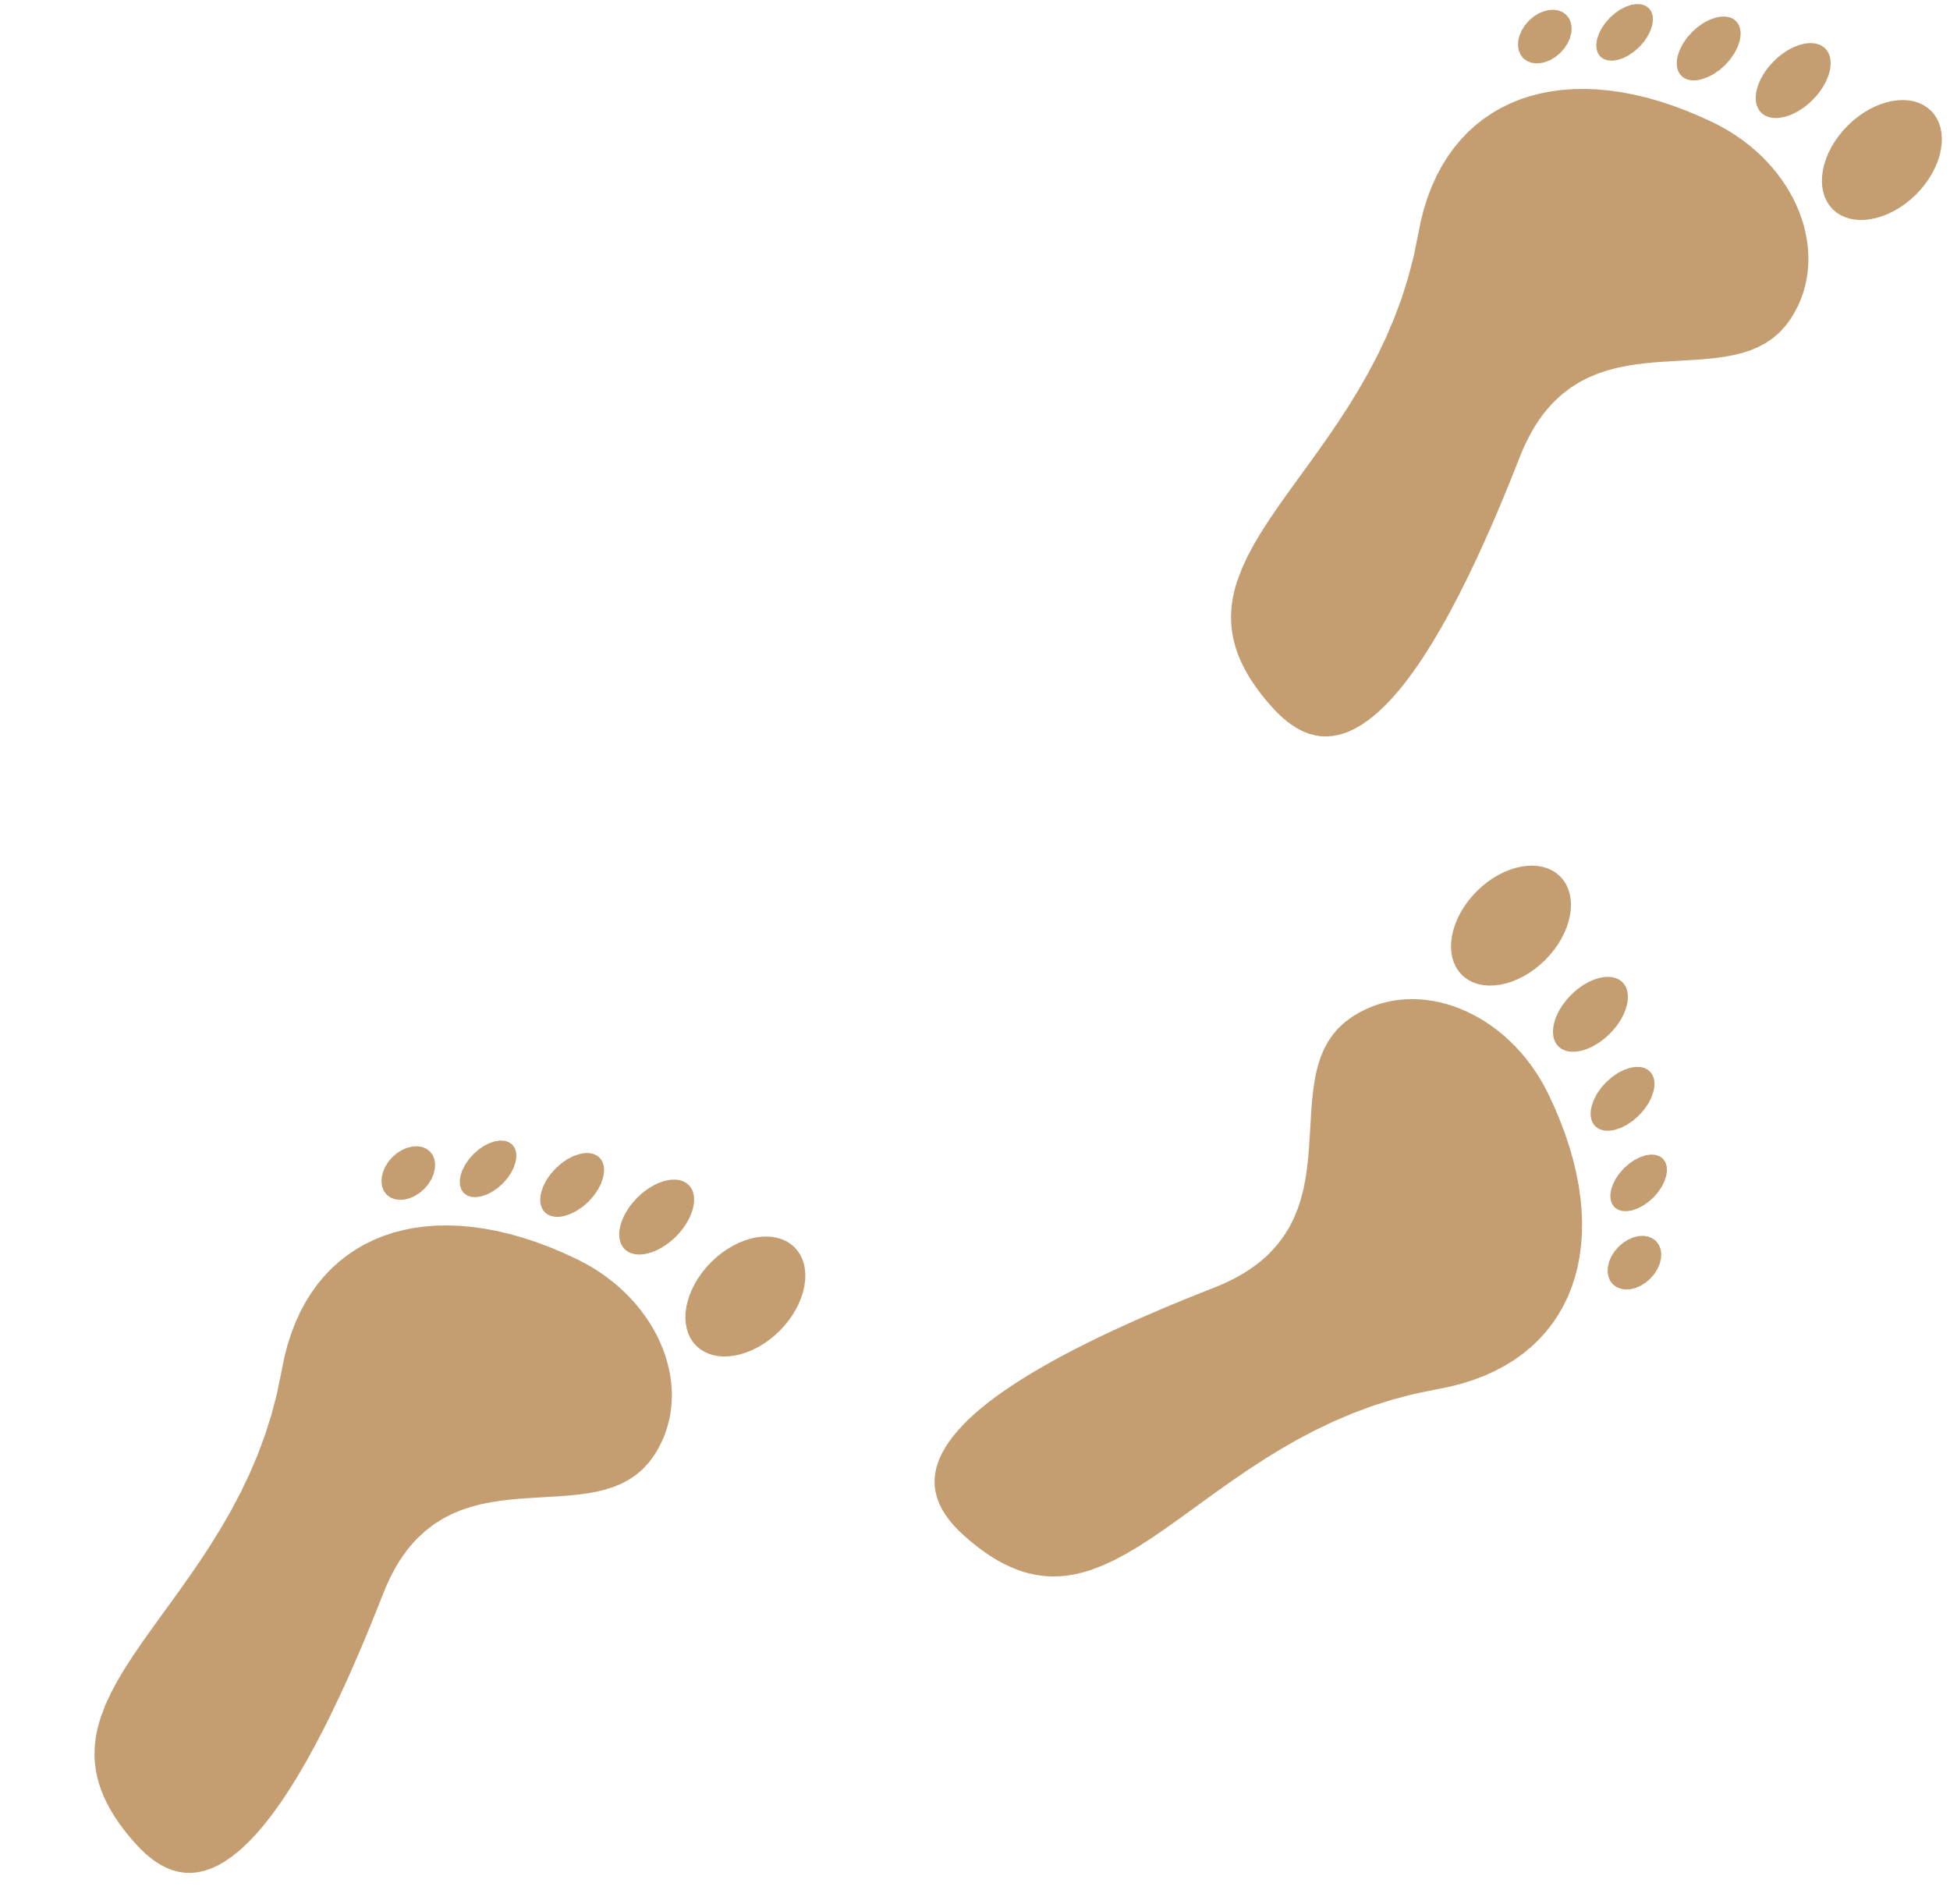
Está paseando por la playa. El tiempo está como a ti te gusta. Mientras caminas, ves una feria en la playa. Hay muchas cosas interesantes que ver.

Slide 3
A medida que se acerca a la feria, observa que hay cola para entrar. Hay filas de sillas en la playa para que la gente descanse mientras espera. Se sienta en una silla blanca.
La arena está caliente en la planta de los pies. Introduces los dedos de los pies en la arena y aprietas la arena entre los dedos. Inténtalo ahora. Aprieta los dedos de los pies mientras aprietas arena entre ellos. Y relájate. Fíjate en lo bien que se siente tensar los dedos y los pies y luego relajarse. Intenta de nuevo apretar la arena caliente entre los dedos de los pies. Mantenla apretada. Ahora relájese.

Slide 4
Mientras espera sentado/a, se da cuenta de que una gran ola refresca la playa. Su silla está lo suficientemente atrás como para que no se moje si levanta los pies. Levanta las piernas para mantenerlas secas. Estira las piernas hacia delante todo lo que puedas. Aguanta, que viene la ola. La ola ha retrocedido; ahora puedes relajarte. Ha hecho un buen trabajo manteniendo las piernas secas.
Oh no, aquí viene otra ola. Levanta las piernas. Mantén las piernas rectas y rígidas. Aguanta un poco más. Y relájese. Vuelve a poner los pies en el suelo. Sientes las piernas relajadas. La cola de la feria es más corta y te toca entrar.

Slide 5
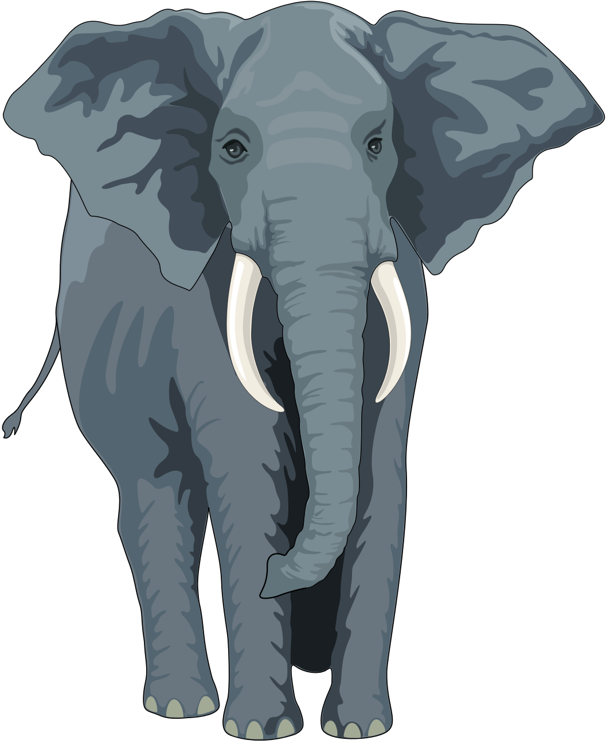
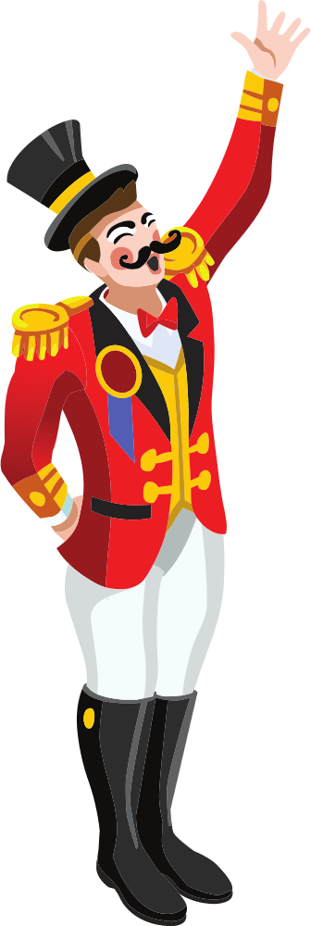
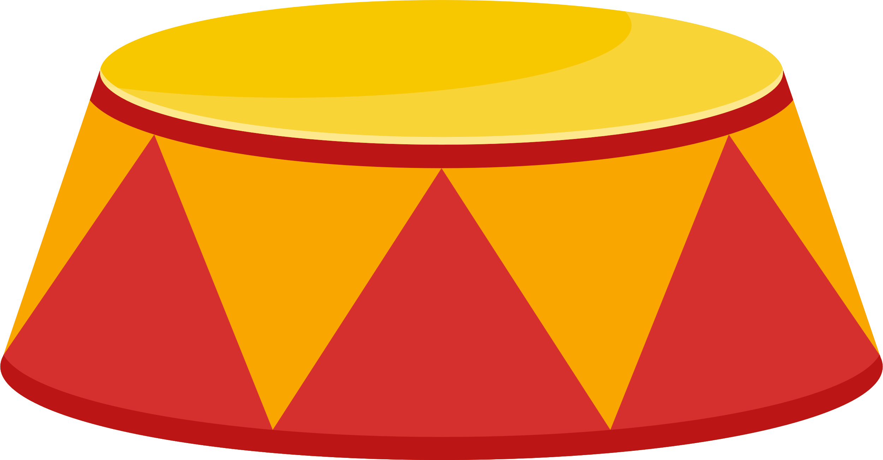
Participa en un espectáculo de carnaval bajo una gran carpa. La atracción principal es un bebé elefante más grande que la persona más alta. El maestro de ceremonias te invita a participar. El público te aplaude mientras caminas hacia la pista central. El maestro de ceremonias le hace tumbarse en el suelo, sobre una superficie blanda. El maestro le dice al público que usted es la persona más fuerte del planeta y que, para demostrarlo, el elefante bebé le pisará el estómago sin hacerle daño. El maestro de ceremonias te susurra que pongas los músculos del estómago duros y tensos para que parezca que el elefante te está pisando. "Uno, dos, tres", grita el maestro de ceremonias, y el elefante bebé levanta la pata delantera derecha y la pone sobre tu estómago. Pon el estómago duro y tenso. Mantenlo fuerte. El público aplaude y el elefante retira el pie de su estómago. Ahora puede relajar el estómago.
La gente empieza a gritar "bis, bis" y el maestro de ceremonias vuelve a hacer que el elefante bebé ponga la pata delantera derecha sobre su estómago. Rápido, endurece el estómago como una roca. Mantenlo apretado. Un poco más... y relájese. Se siente bien relajar esos músculos tensos. El maestro de ceremonias te estrecha la mano y el elefante bebé te ofrece su trompa para que lo hagas también.

Slide 6
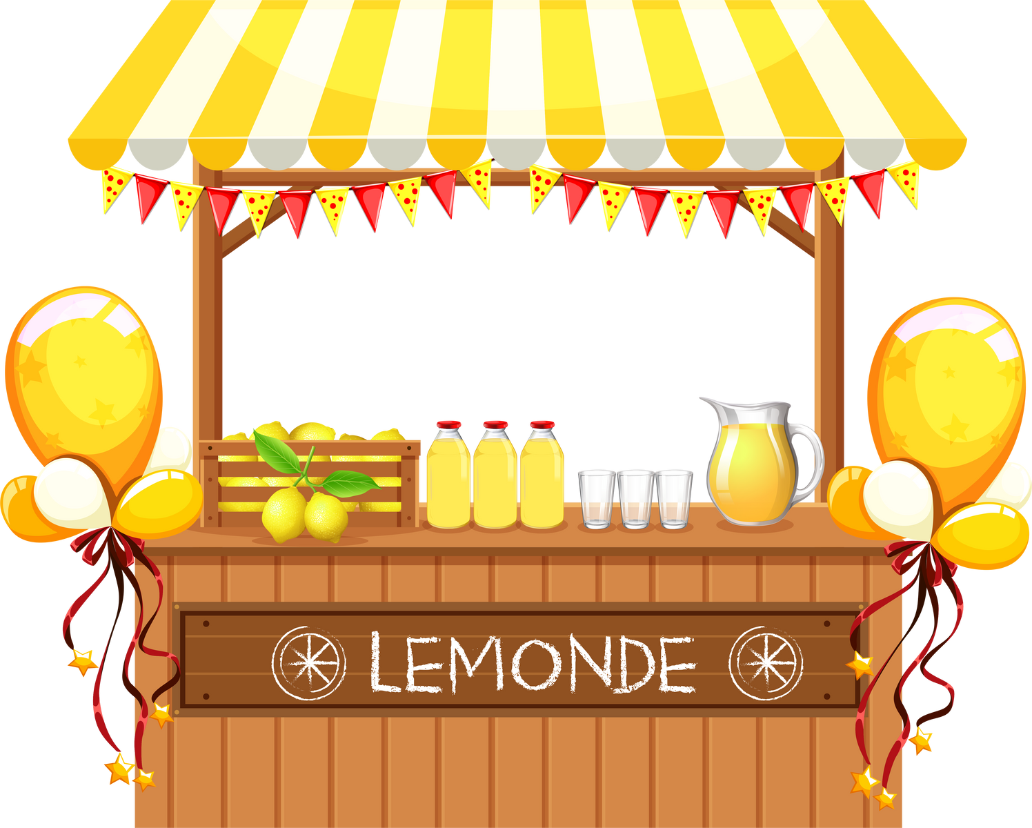
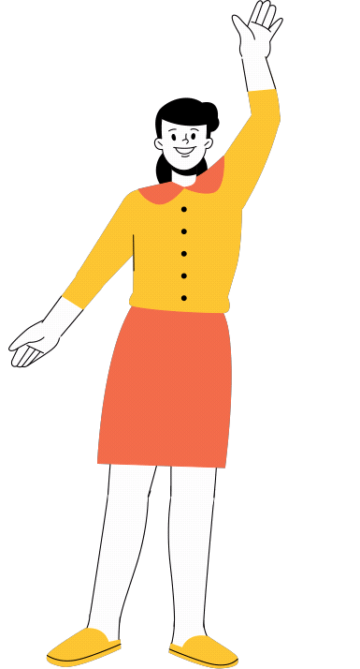
Sales de la carpa principal y ves a una mujer en un puesto de limonada que regala limonada gratis a quienes estén dispuestos a exprimir sus propios limones. Se acerca y prepara un vaso con jugo de limón fresco. La persona le da dos limones amarillos brillantes, uno en cada mano. Exprime los limones tan fuerte como puedas para llenar el vaso. Exprime todo el jugo. Y relájese. Sus dedos y manos se sienten bien, relajados.
Lástima que sólo quede medio vaso de jugo. La persona te da otros dos limones. Aprieta fuerte para que entre todo el jugo en el vaso. Aprieta fuerte. Ahora relájese. El vaso está lleno y tus manos y dedos están relajados. La limonada estádeliciosa.

Slide 7
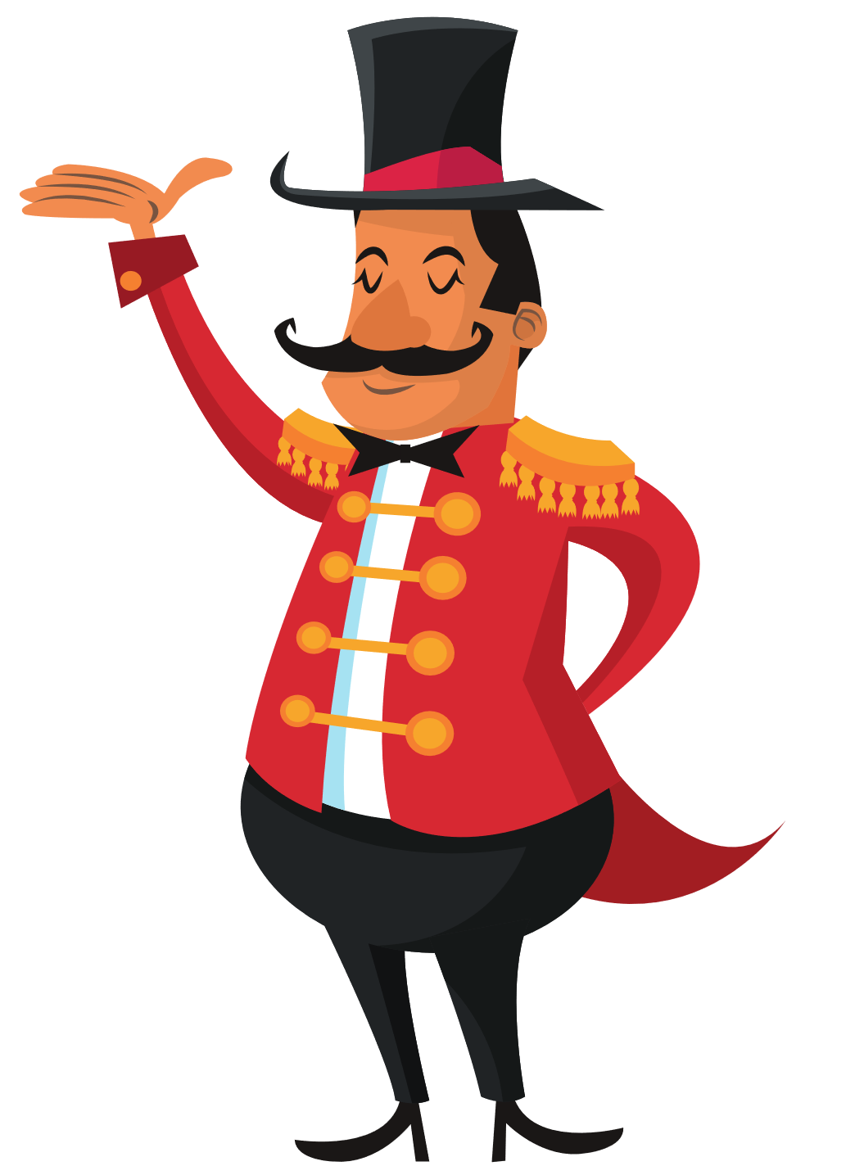
Cerca del puesto de limonada hay un escenario con un hombre de aspecto triste. Le preguntas por qué está triste. Te explica que el hombre fuerte llega tarde y que el espectáculo no puede anunciarse sin que alguien muestre sus fuertes músculos. El hombre te pregunta si puedes ayudarle y le dices: "Sí". Te subes al escenario mientras él llama a la gente para que venga a ver a la persona más fuerte de la Tierra. Aprieta los músculos de los brazos como un forzudo. Haz los músculos de tus brazos tan grandes como puedas. Mantenlos. Relájese. Suelta los brazos a los lados.
La gente aplaude y compra entradas para el espectáculo. El hombre sonríe y te dice que, de nuevo, muestres tus músculos fuertes. Vuelve a apretar los músculos de los brazos todo lo que puedas. Más gente aplaude, lo que hace que aprietes aún más esos músculos. Y te relajas, dejando caer los brazos a los lados. El hombre está tan contento..

Slide 8
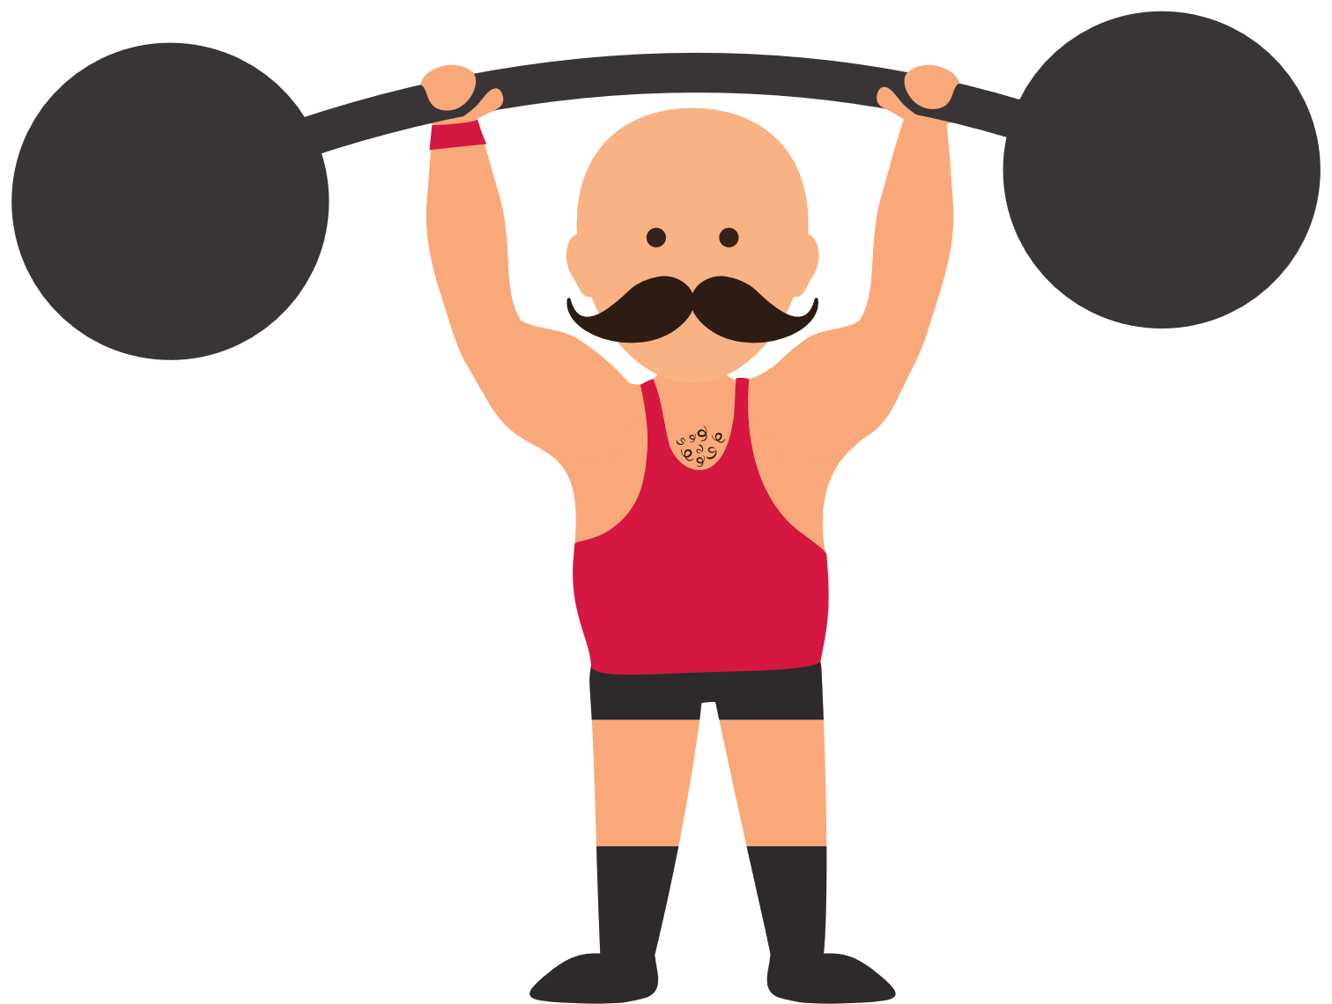
El forzudo aparece justo a tiempo para que empiece su espectáculo. Le da la mano y le agradece su ayuda. Levanta al hombre que anuncia el espectáculo y lo hace girar para entrar en la carpa. Piensas rápidamente en meter la cabeza como una tortuga, metiéndote en su caparazón para que no te golpeen. Intenta tocarse los hombros con las orejas. Mantén la cabeza metida. Relájese. Sientes muy bien los hombros después de meter la cabeza.
Alguien silba detrás de ti y el hombre fuerte se da la vuelta rápidamente, todavía con el hombre en brazos. ¡Rápido, vuelve a bajar la cabeza! Baja la cabeza como una tortuga. Mantenla, mantenla. El hombre fuerte se da la vuelta, balanceando al hombre una última vez sobre tu cabeza. Ya puede relajarse. Fíjese en lo bien que se sienten sus hombros después de tensarse y relajarse.

Slide 9
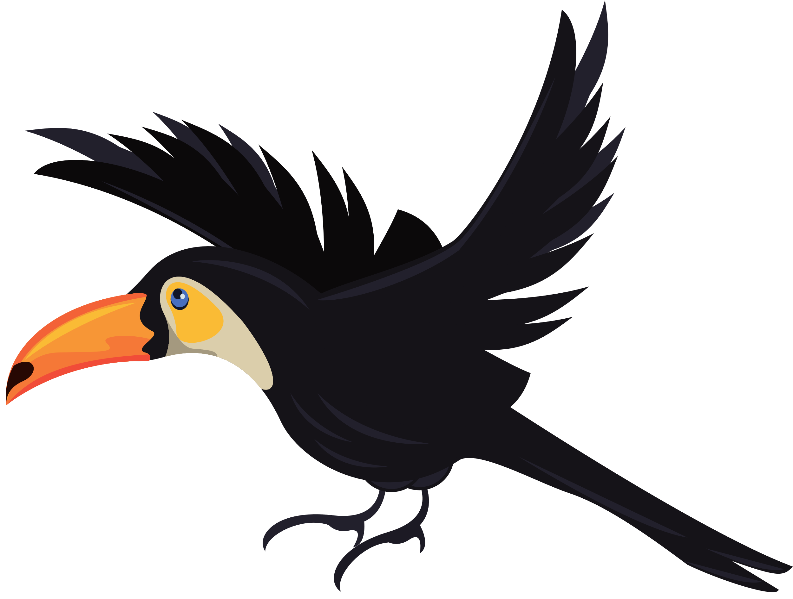
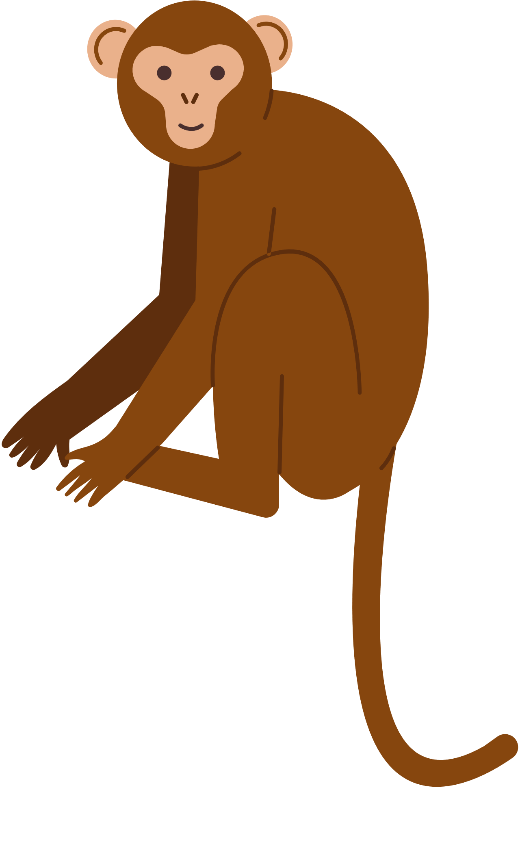
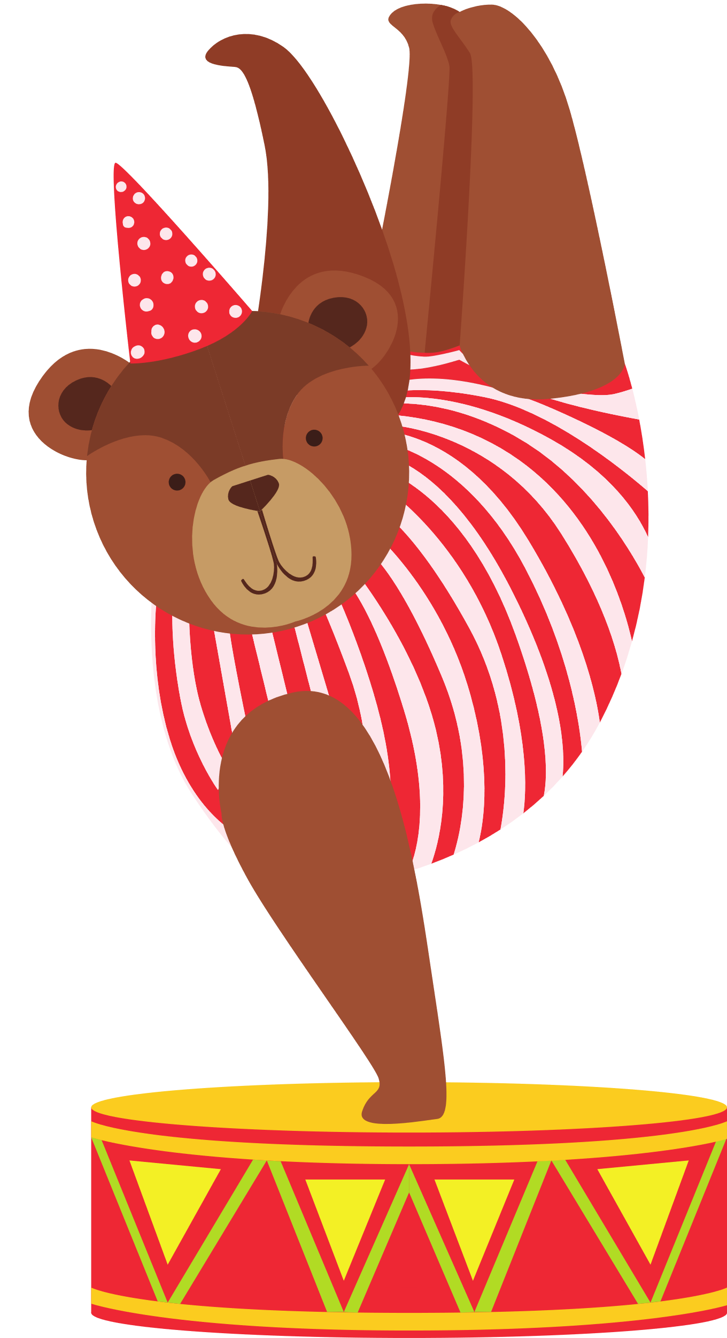
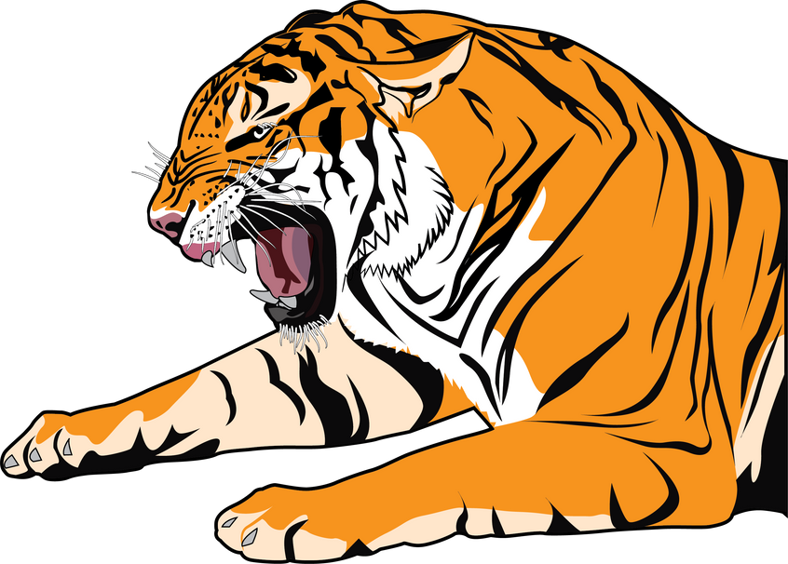
Te alejas del espectáculo del hombre fuerte para mirar todas las cosas interesantes que hay en la feria. Justo delante hay una colección de animales. El más grande de todos es un gran tigre de rayas naranjas y negras. El tigre te mira y suelta el bostezo más grande que jamás hayas visto. Vaya, qué bostezo más grande. Ahora todos los animales están bostezando. Justo cuando crees que el bostezo ha terminado, tú bostezas. Estira tu boca con un GRAN bostezo como el del tigre. Mantenla abierta todo lo que puedas. Relájese y deje que su boca se vuelva a juntar. Eso se siente bien.
El tigre bosteza de nuevo y te unes. Abre la boca como el tigre que bosteza. Siente cómo se abren tus labios y mejillas. Ahora relájese. Se siente tan tranquilo/a y relajado/a.

Slide 10
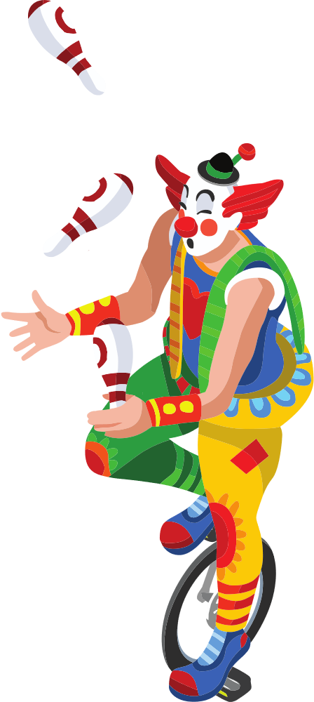
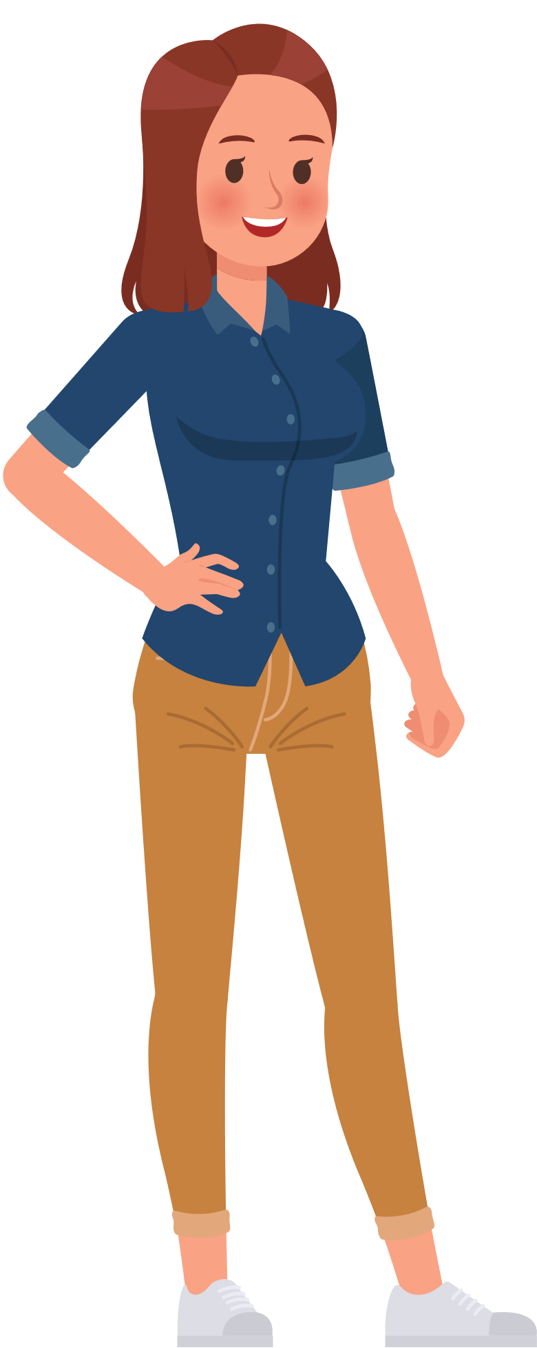
De tanto bostezar, te ha entrado hambre de algo sabroso. El puesto de limonada ofrece limones confitados gratis a los ayudantes y artistas del carnaval y te ofrecen uno porque has ayudado mucho. Te metes el limón en la boca y wow, está agrio. Frunce la boca como si acabaras de comerte un limón MUY ácido. Cuanto más frunces, mejor sabe. Ahora relájese. Uf, era un limón ácido, pero confitado y sabroso.
Estaba tan bueno que te tomas otro. Frunce los labios. Empuja los labios hacia fuera y aprieta las mejillas. Aguanta unos instantes más. Y relájese. Su cara se siente más relajada. Se siente más tranquilo/a.

Slide 11
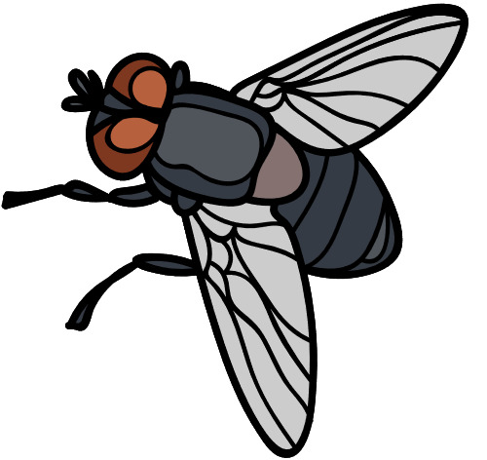
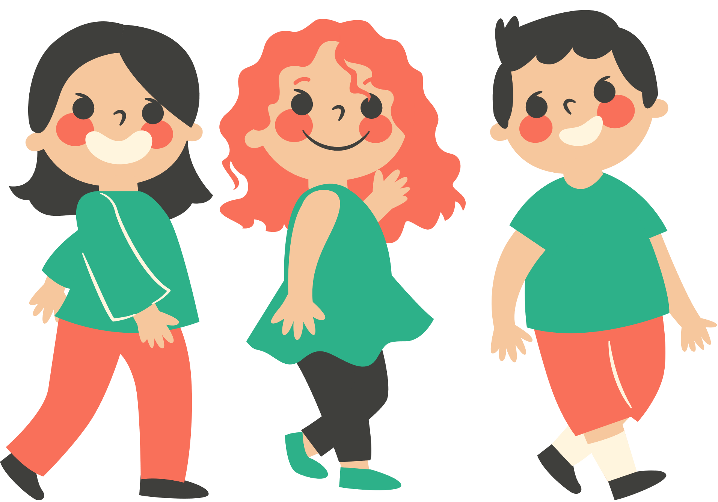
Todos los limones confitados han atraído a grandes moscas que zumban a tu alrededor. Una mosca se posa en tu nariz y te hace cosquillas. Lástima que tengas las manos cubiertas de jugo de limón y azúcar, porque si no podrías espantar a la mosca. Pues arrugas la nariz para que la mosca se vaya. Arruga la nariz todo lo que puedas. Aprieta. La mosca se va zumbando y ya puede relajarse. Su nariz y su cara se sienten mejor relajadas.
Antes de que puedas encontrar algo para limpiarte las manos, la mosca vuelve y se posa en tu nariz, otra vez. Esta vez, arruga la nariz y la frente lo mejor que puedas. Así la mosca se alejará más rápidamente de tu nariz. Arruga la nariz y la frente. Haz todo lo que puedas para quitarte la mosca de la nariz. Sujétala. Ahora relájese. Lo ha conseguido. La mosca se quita y ve un fregadero en el que puede lavarse las manos.

Slide 12
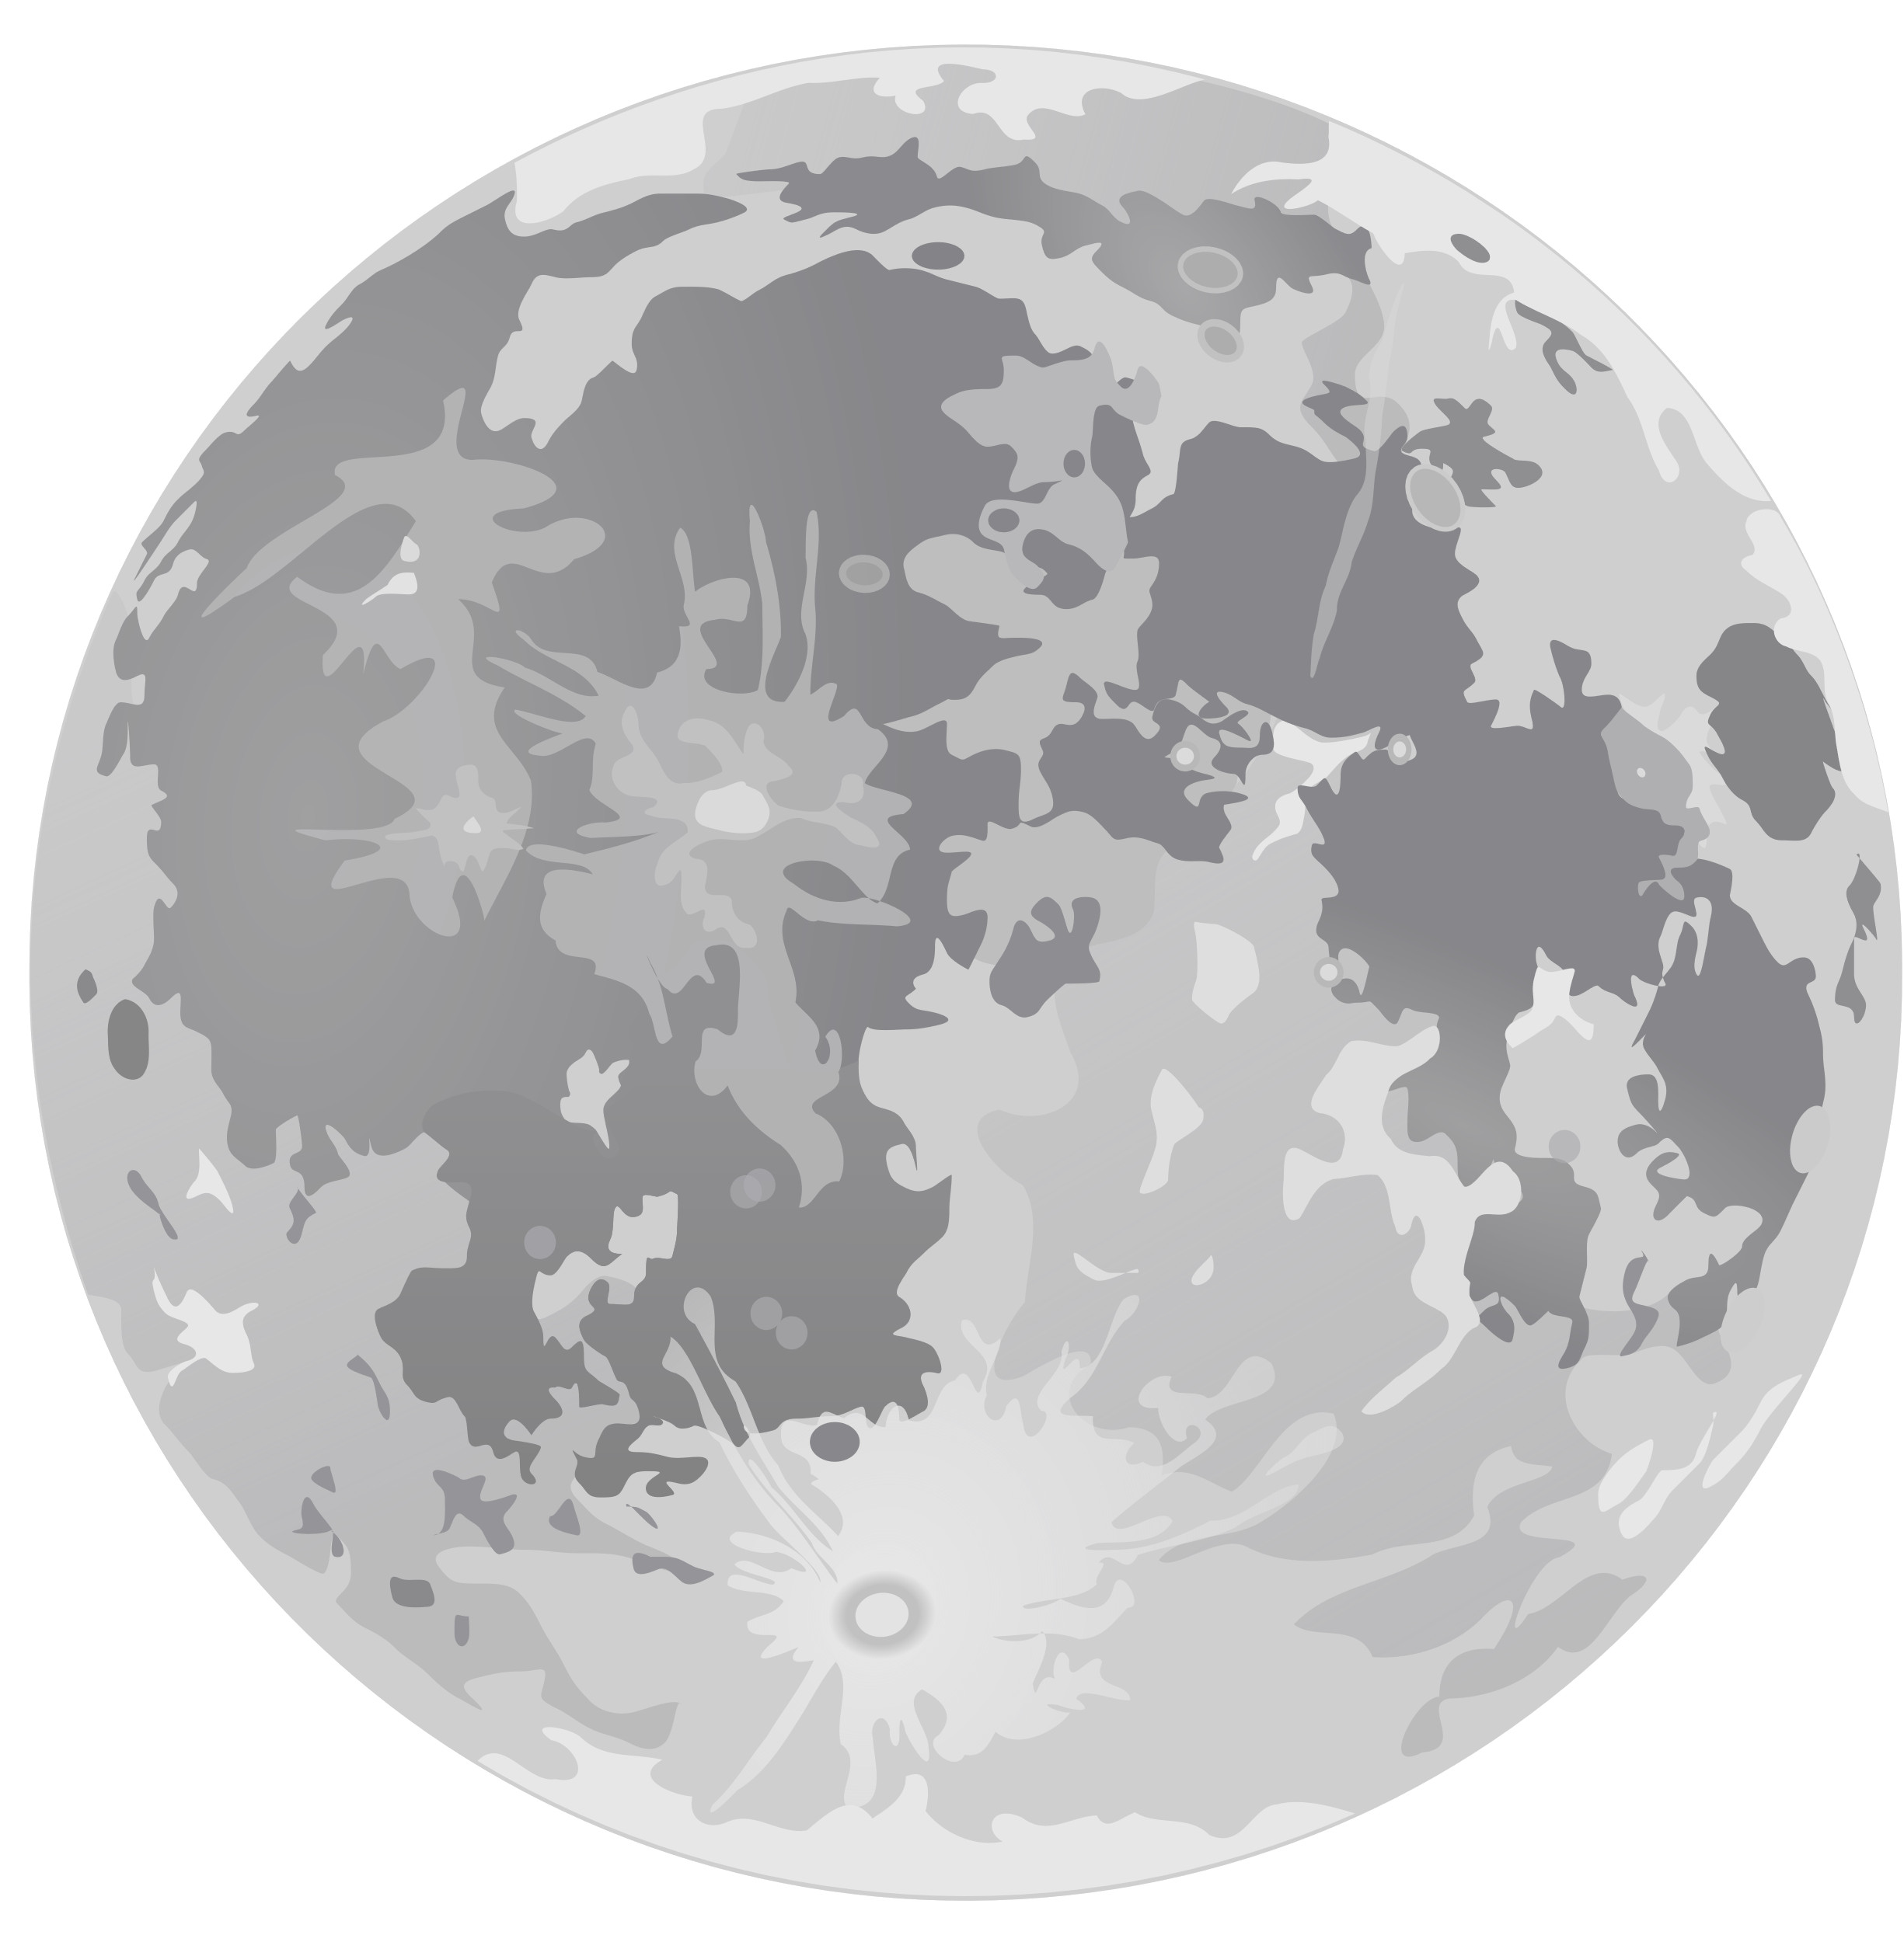
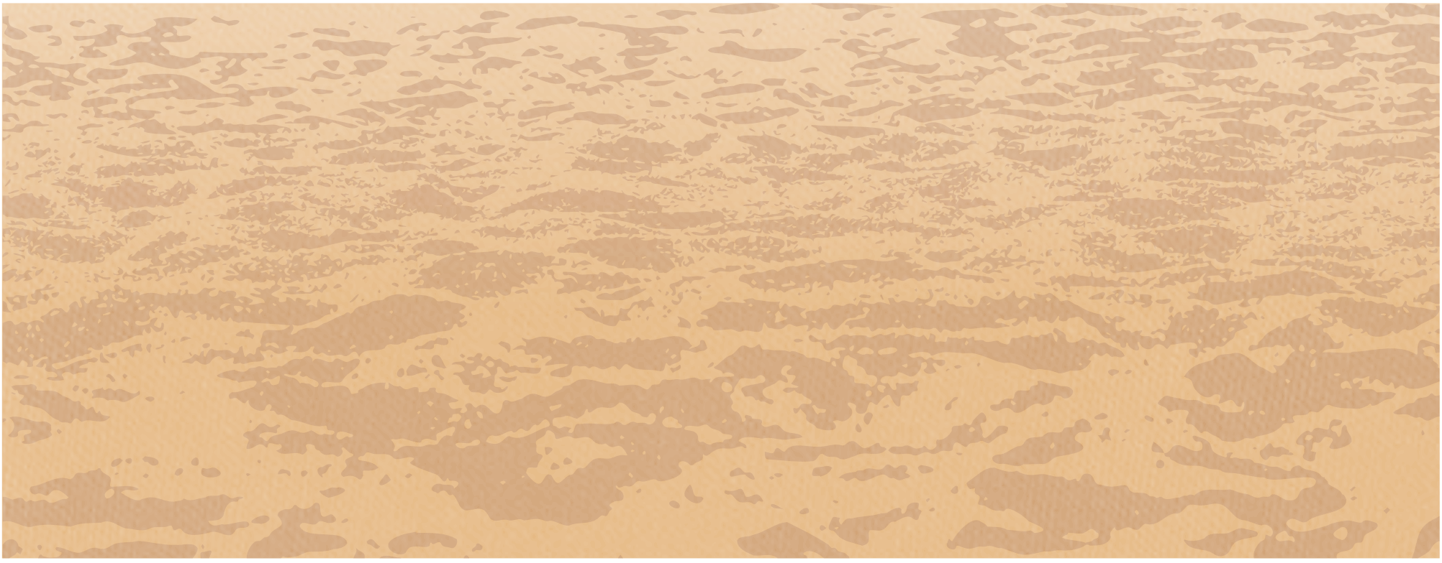
Ha sido un día interesante para ti en la feria. Has hecho tantas cosas y te sientes tan tranquilo y relajado/a que decides volver al punto de partida. Observa cómo tu cuerpo se siente relajado, desde la punta de los pies hasta las piernas, pasando por el estómago, los brazos y los hombros, hasta la punta de la nariz y la parte superior de la cabeza. Te sientes bien. Te sientes tranquilo/a. Lo pasaste bien en la feria. Permanece sentado/a y, si tienes los ojos cerrados, ábrelos lentamente. Observa cómo se siente tu cuerpo. ¿Hay músculos que sientas más relajados que otros?
Recuerda cuál de las actividades te tranquilizó y relajó más. Tal vez fue exprimir limones para hacer limonada, o tal vez fue agachar la cabeza como una tortuga. Utilizar la PMR te ayudará a estar tranquilo/a cuando tengas sentimientos fuertes, como rabia, tristeza, miedo e incluso excitación. Mantener la calma te ayudará a tomar decisiones útiles y a no meterte en líos.

